Slide 1
DÉTECTION ET CLASSIFICATION
D'AÉRONEFS MILITAIRES
À PARTIR D'IMAGES AÉRIENNES EN ZONE DE CONFLIT Alaa CHACHA
Hajar GUEMILI
Algorithmes utilisés :
YOLOv8s
Random Forest
EfficientNetV2
Classification
CNN ResNet50
Détection
Classification
Classification
Aperçu du projet :
Ce projet développe un pipeline complet de Computer Vision pour détecter et identifier automatiquement les aéronefs militaires dans des images aériennes. Il combine une approche de détection par Deep Learning (YOLOv8) et deux approches de classification : une méthode classique (Random Forest) et un réseau CNN (ResNet50).

Slide 2
PROBLÉMATIQUE & OBJECTIFS
Contexte
Dans un contexte de guerre, la surveillance aérienne est essentielle pour la prise de décision stratégique. La détection manuelle est lente, coûteuse et sujette à des erreurs humaines. L'essor du Deep Learning ouvre de nouvelles perspectives pour automatiser cette tâche.
Problématique
Comment concevoir un système capable de détecter automatiquement les aéronefs militaires dans des images aériennes et de classifier leur type avec précision, malgré le bruit, les variations d'éclairage, la distance et les angles de vue ?
Objectifs :
Détecter & localiser
Classifier
01
02
Identifier la position des aéronefs (bounding box)
Identifier le type parmi 101 classes militaires
Comparer les modèles
Évaluer
03
04
Random Forest vs CNN ResNet50 vs YOLOv8
mAP, accuracy, F1-score, temps réel

Slide 3
BASE DE DONNÉES — MILITARY AIRCRAFT DETECTION DATASET
41 441
23 126
101
1.79
Annotations
Images
Classes
Avions/image
Structure du dataset :
dataset/
Images brutes .jpg + CSV individuels → utilisé pour la DÉTECTION (YOLOv8)
crop/
Images découpées par classe (101 dossiers) → utilisé pour la CLASSIFICATION
annotated_samples/
Images avec bbox dessinées → vérification visuelle uniquement
labels_with_split.csv
41 441 lignes : filename · width · height · class · xmin · ymin · xmax · ymax · split

Slide 4
BASE DE DONNÉES — DISTRIBUTION & RÉPARTITION
Répartition train / val / test :
Déséquilibre des classes :
F16
F18
2 061 annotations
1 796 annotations
C130
MQ20
1 590 annotations
11 annotations
WZ9
V280
15 annotations
39 annotations
Impact du déséquilibre :
Les classes sous-représentées (WZ9=15, MQ20=11) seront mal apprises par le modèle. Solution : augmentation de données ciblée sur ces classes.

Slide 5
PREPROCESSING — NETTOYAGE, ENCODAGE & CONVERSION
Étape 1
Bbox inversées : xmax < xmin ou ymax < ymin → rectangle impossible
Bbox hors image : coordonnées négatives ou dépassant width/height
Nettoyage des bbox invalides
Bbox trop petites : largeur ou hauteur < 10 pixels
Résultat : 59 annotations supprimées sur 41 441
Étape 2
YOLOv8 ne comprend pas les noms textuels
Dictionnaire : A10=0, F16=31, Rafale=69, Z19=100
Encodage des classes
Fichier classes.txt sauvegardé pour décodage après prédiction
101 classes encodées de 0 à 100
Étape 3
Pascal VOC : xmin, ymin, xmax, ymax (coordonnées absolues en pixels)
YOLO : cx, cy, bw, bh (normalisées entre 0 et 1)
Conversion format Pascal VOC → YOLO
cx = (xmin+xmax)/2/W · cy = (ymin+ymax)/2/H
Normalisation : indépendance vis-à-vis de la résolution de l'image

Slide 6
PREPROCESSING — STRUCTURE YOLO & FICHIER YAML
Étape 4
train/images/ + train/labels/ → 17 326 paires
val/images/ + val/labels/ → 4 256 paires
Création
structure
dossiers
test/images/ + test/labels/ → 1 544 paires
Total : 23 126 images copiées + 23 126 fichiers .txt créés
Étape 5
path: chemin racine du dataset YOLO
train / val / test : sous-dossiers contenant les images
aircraft
.yaml
nc: 101 → nombre de classes à détecter
Sans ce fichier YAML → YOLOv8 ne peut pas démarrer l'entraînement
Format d'un fichier label .txt (une ligne = un aéronef) :
31 0.294878 0.582720 0.028150 0.033700
F16 cx=29.4% cy=58.2% bw=2.8% bh=3.3% (normalisé entre 0 et 1)

Slide 7
YOLOV8 — ARCHITECTURE & FONCTIONNEMENT
YOLOv8 (You Only Look Once) est un détecteur one-stage : il analyse l'image EN UNE SEULE PASSE pour détecter tous les objets simultanément. Il prédit la position (bbox) ET la classe en même temps.
Architecture :
Image
640×640
Backbone
CSPDarknet
Neck
PAN-FPN
Head
Détection
best.pt
21.5 MB
Input
Extraction features
Fusion multi-échelle
Prédictions bbox+cls
Modèle sauvegardé
Fichiers nécessaires pour l'entraînement :
yolov8s.pt
Modèle pré-entraîné sur COCO (Transfer Learning) — 21.5 MB
aircraft.yaml
Configuration : chemins images, nc=101, noms des classes
yolo_dataset/
17326+4256+1544 images + labels .txt correspondants
classes.txt
Liste des 101 classes pour décoder les prédictions numériques

Slide 8
YOLOV8 — ENTRAÎNEMENT & PARAMÈTRES
YOLOv8s
50
16
Modèle
Epochs
Batch
640×640
Tesla T4
~5h
Image
GPU
Durée
Cycle d'apprentissage (1 epoch) :
17 326
images train
Prédiction
bbox + classe
Calcul
Loss
Mise à jour
11M paramètres
Répéter
50 fois
Transfer Learning :
YOLOv8s pré-entraîné sur COCO (120 000 images, 80 classes générales) connaît déjà les formes, contours et textures. On lui apprend EN PLUS à reconnaître nos 101 types d'aéronefs militaires. Résultat : convergence beaucoup plus rapide qu'un entraînement from scratch.

Slide 9
YOLOV8 — RÉSULTATS & MÉTRIQUES
0.743
0.821
0.698
8.6ms
mAP@0.5
Précision
Rappel
Vitesse
Précision globale
Détections correctes
Aéronefs trouvés
Temps réel / image
Top 10 classes — mAP@0.5 :

Slide 10
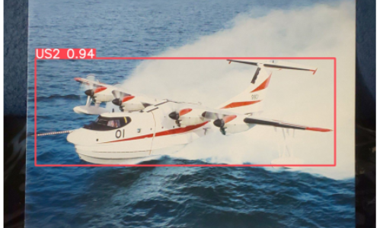
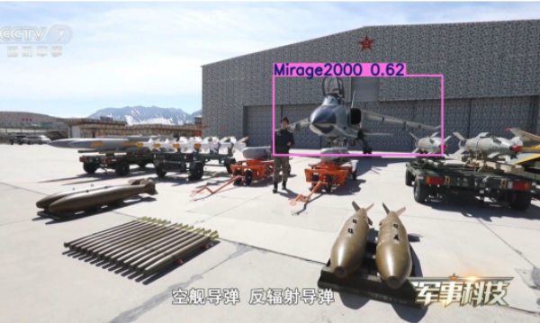
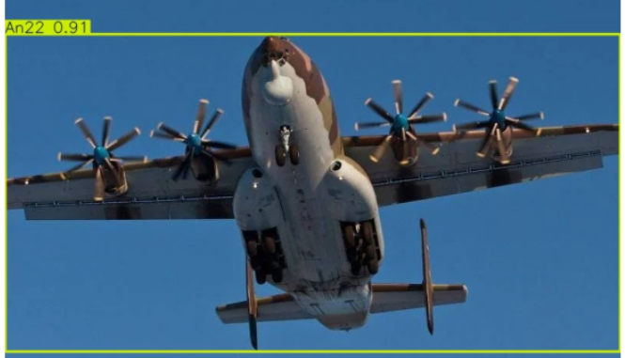
YOLOV8 — VISUALISATION DES DÉTECTIONS
US2
Mirage2000
An22
Score : 0.94
Score : 0.62
Score : 0.91
Avion amphibie japonais
Base navale
Chasseur français
Base militaire
Avion cargo russe
Vol en altitude
Logs de prédiction :
1537/1544 → 5 F16s · 1538 → 1 B1 · 1541 → 1 Mi28 · 1542 → 1 EF2000 + 1 Rafale · 1544 → 1 F35 + 1 Su57

Slide 11
BILAN — PARTIE DÉTECTION YOLOV8
✓
Pipeline preprocessing complet
41 382 annotations nettoyées · 23 126 images converties au format YOLO · structure train/val/test
✓
Entraînement réussi
50 epochs sur Tesla T4 · 11 164 671 paramètres · best.pt sauvegardé (21.5 MB)
✓
Performances solides
mAP@0.5 = 0.743 · Précision = 0.821 · Rappel = 0.698 · 8.6ms par image
✓
Détection temps réel confirmée
8.6ms/image compatible avec la surveillance en temps réel · détection multi-aéronefs par image
!
Limite : déséquilibre des classes
Classes minoritaires (WZ9=15, MQ20=11) → mAP faible · correction : augmentation de données

Slide 12
SECTION 02
Classification des aéronefs
Random Forest vs CNN ResNet50
101
crop/
2
Classes
Dossier source
Modèles comparés

Slide 13
CLASSIFICATION — RANDOM FOREST (APPROCHE CLASSIQUE)
Approche : extraction manuelle de features (HOG + couleur + texture) → vecteur de 1816 dimensions → Random Forest
Image
crop
HOG
features
Histogramme
couleur
Texture
LBP
Vecteur
1816 dim.
Forêt
200 arbres
Résultats :
16.29%
36.15%
6837 FPS
556.7s
Accuracy Top-1
Accuracy Top-5
Vitesse
Temps entraîn.
Performance limitée
Meilleure Top-5
Très rapide
9 minutes
Exemple Top-5 RF : F35 (6.30%) · F18 (5.15%) · J20 (4.33%) · F15 (3.87%) · V22 (3.36%)
Confiance très faible sur toutes les classes → modèle non discriminant → limite de l'approche classique

Slide 14
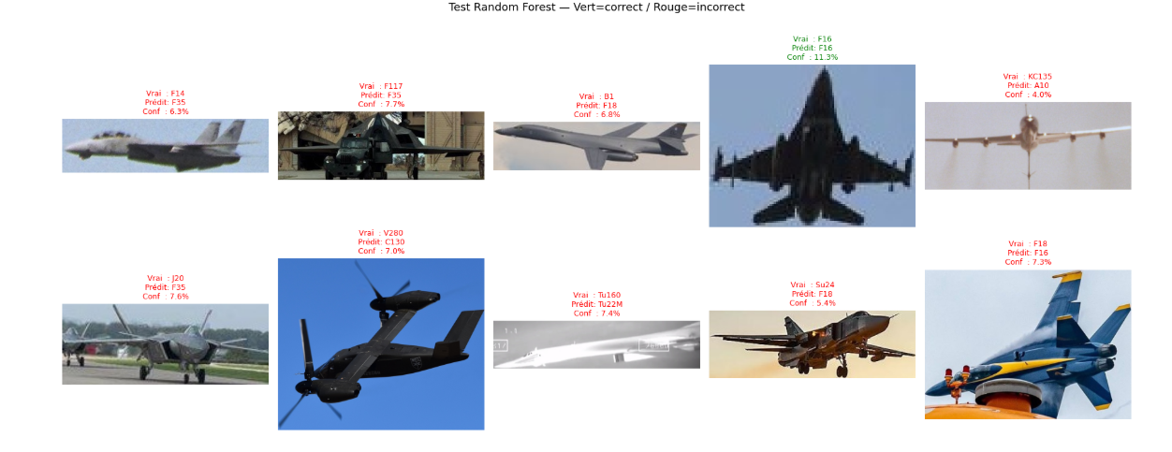
CLASSIFICATION — RANDOM FOREST (APPROCHE CLASSIQUE)

Slide 15
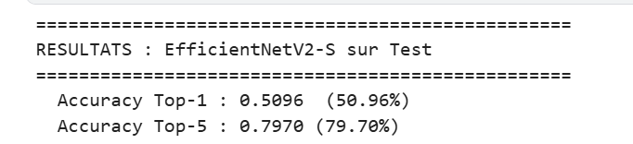
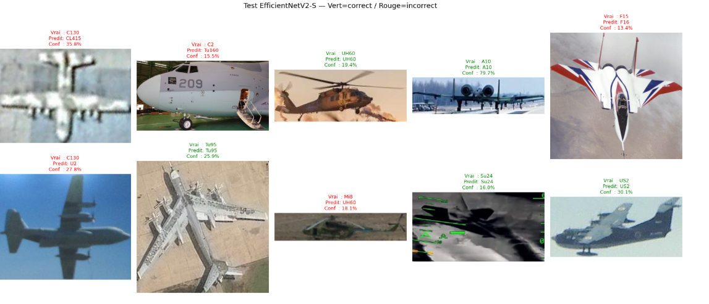
CLASSIFICATION — EfficientNetV2

Slide 16
CLASSIFICATION — CNN RESNET50 (DEEP LEARNING)
ResNet50 pré-entraîné sur ImageNet (1M images, 1000 classes) → Fine-tuning sur 101 classes d'aéronefs · 20 epochs · GPU Tesla T4
Architecture ResNet50 :
Image
224×224
Conv
Blocks
Residual
Connections
Global
Avg Pooling
FC Layer
101 classes
Top-1 Accuracy
70.49%
Top-5 Accuracy
89.27%
Vitesse
122.6 FPS
Exemple : F14 → 99.87% de confiance !

Slide 17
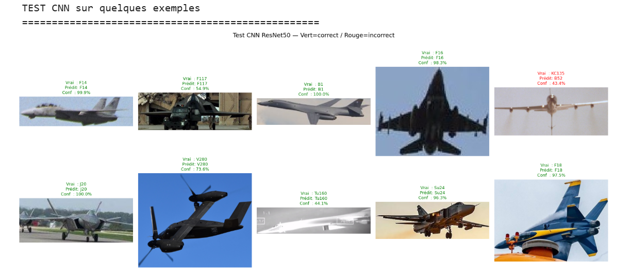
CLASSIFICATION — CNN RESNET50 (DEEP LEARNING)

Slide 18
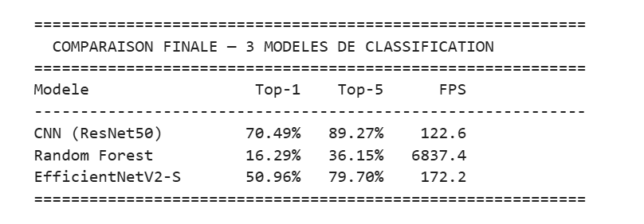
COMPARAISON FINALE — 3 MODÈLES DE CLASSIFICATION
Tableau comparatif :
Critère
Random Forest
ResNet50
EfficientNetV2
Top-1 Acc.
16.29%
70.49%
50.96%
Top-5 Acc.
36.15%
89.27%
79.70%
Vitesse
6837 FPS
122.6 FPS
172.2 FPS
Entraîn.
556.7s
~20 epochs
~15 epochs
Approche
HOG + ML
CNN DL
CNN DL
Recommandé
Non
Oui
Oui

Slide 19
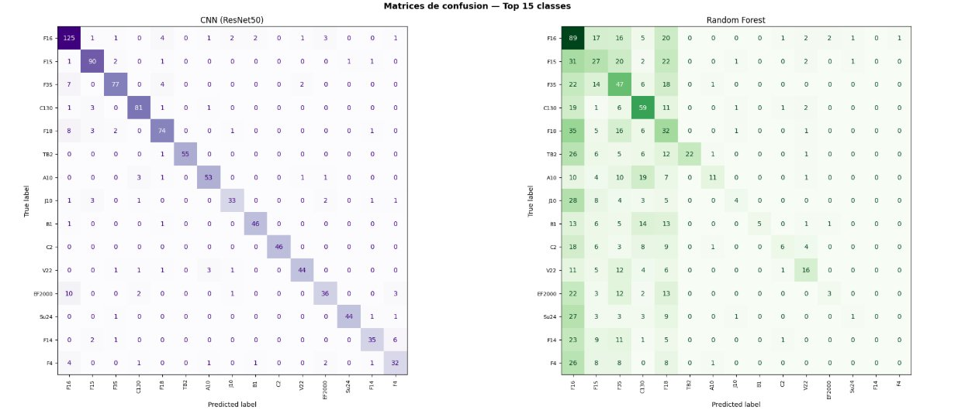
CLASSIFICATION — MATRICES DE CONFUSION
Top 15 classes — CNN ResNet50 (gauche) vs Random Forest (droite) — Diagonale = prédictions correctes

Slide 20
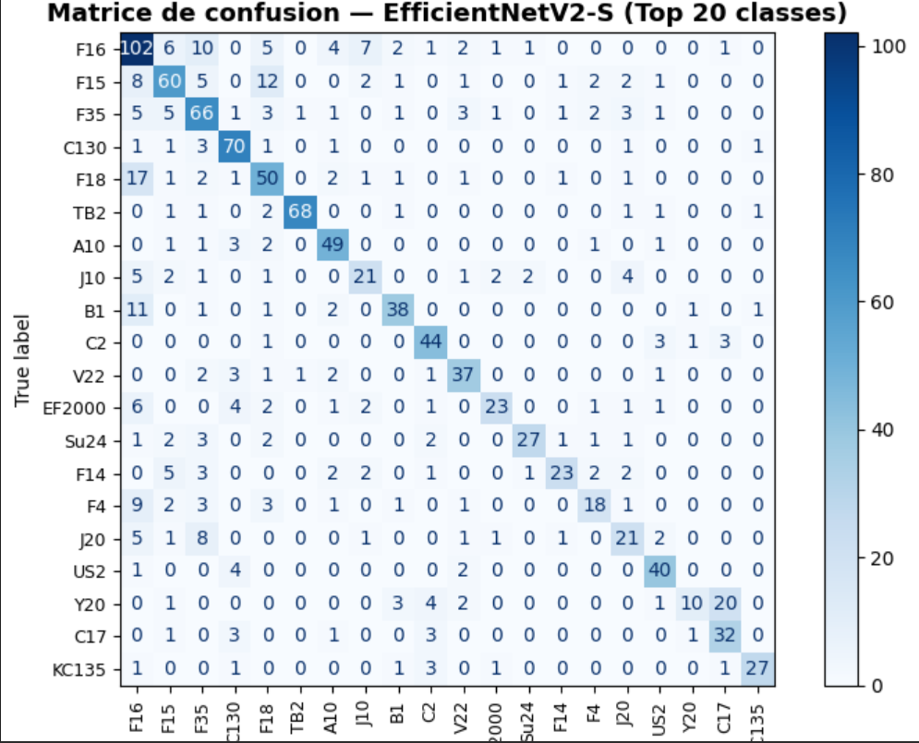
CLASSIFICATION — MATRICES DE CONFUSION

Slide 21
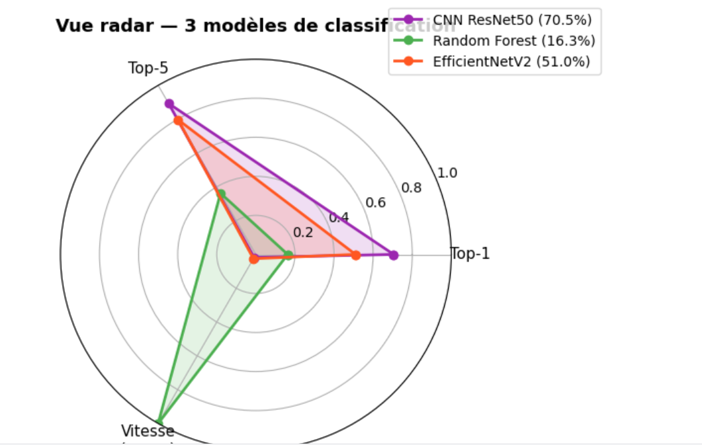
COMPARAISON — VUE RADAR CNN vs RANDOM FOREST vs EfficientNetV2

Slide 22
CONCLUSION GÉNÉRALE
& PERSPECTIVES
Pipeline complet : 23 126 images · 41 382 annotations · 50 epochs YOLO · 20 epochs ResNet50
YOLOv8s — Détection : mAP@0.5 = 0.743 · Précision = 0.821 · 8.6ms/image temps réel
Random Forest — Top-1 : 16.29% — Approche classique limitée · Features HOG insuffisantes
CNN ResNet50 — Top-1 : 70.49% — Transfer Learning efficace · Top-5 = 89.27% · F14 à 99.87%
Perspectives :
Comparer YOLOv8s vs Faster R-CNN (two-stage) pour la détection
Tester EfficientNet-B0 pour améliorer la classification
Augmenter les données sur les classes sous-représentées
Déploiement temps réel sur flux vidéo aérien de surveillance

